Slide 1
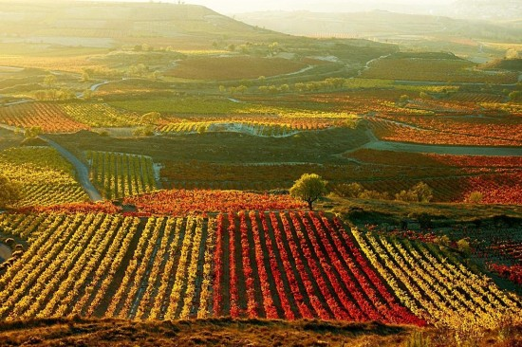
CATÁLOGO DE PRODUCTOS COOPERATIVA ECOM

Slide 2
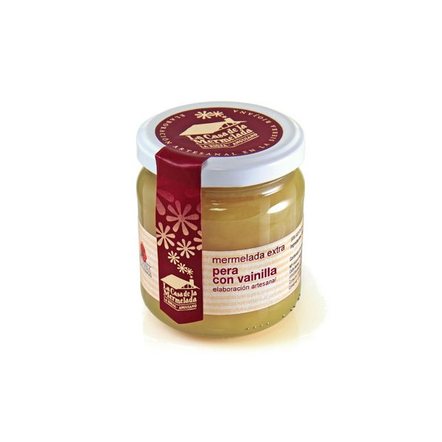
Mermelada
Ref.001-Alimentación
Pera con vainilla. Mermelada artesana 100% natural.
Mermelada de Pera con vainilla La Casa de La Mermelada
Ingredientes: Pera de Rincón de Soto, azúcar, zumo natural de limón y vaina de vainilla.
3,25€ bote de 120 g

Slide 3
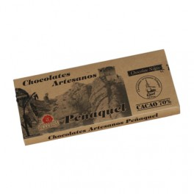
Chocolate negro 70% de cacao Chocolates Artesanos Peñaquel
Confeccionado a partir de la selección de los mejores cacaos y de una delicada elaboración. Ingredientes: Pasta de cacao, manteca de cacao, azúcar, lecitina de soja, vainilla.
Caducidad 1 año
3,30€ tableta 100g
Ref.002-Alimentación

Slide 4
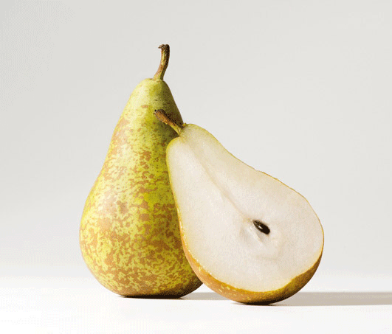
Peras de Rincón de Soto
Ref.003-Alimentación
Sabrosas, dulces, aromáticas, jugosas y grandes. Así son las peras con Denominación de Origen Protegida Rincón de Soto. Una pera de Rincón de Soto es un producto natural, sin añadidos químicos ni elaborados.
3 €/Kg

Slide 5
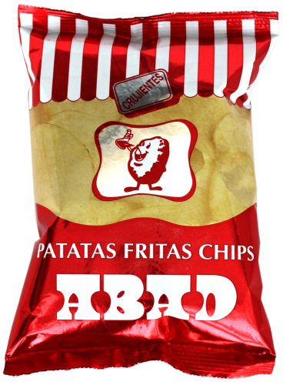
Patatas Fritas Abad
Ref.004-Alimentación
Patatas seleccionadas de corte fino, fritas lentamente con aceite vegetal, al punto de sal. Producto apto para celiacos, no contiene gluten. Este es un producto fresco. Para que mantenga todas sus calidades recomendamos consumirlo antes de 5 meses.
1 € bolsa 40g / 2 € bolsa de 140 g

Slide 6
Espárragos Villa de Lodosa
Ref.005-Alimentación
Espárragos blancos calidad extra, muy tiernos. Origen Nacional
6,50€ lata de 450 g

Slide 7
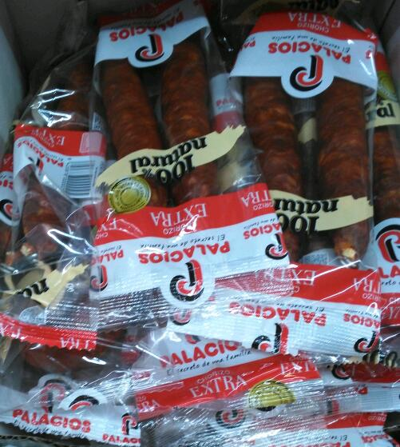
Chorizo de la Rioja
Ref.006-Alimentación
El chorizo riojano se caracteriza por su buen sabor y gusto por lo clásico. Pruébalo en bocadillos, loncheado o con tus platos.
Te enganchará.
Elaborados sólo con 4 ingredientes: carne de cerdo, pimentón, sal y ajo.
2,5 € ristra de 280 g

Slide 8
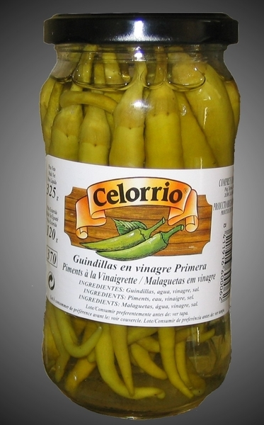
Guindillas en vinagre
Ref.007-Alimentación
Guindillas pequeñas en vinagre de primera calidad.
Su peso neto es de 325 gramos
1 € bote de 325 g

Slide 9
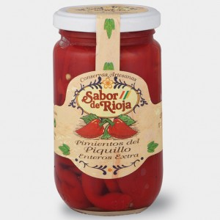
Pimientos del piquillo
Ref.008-Alimentación
El pimiento riojano se cultiva en las maravillosas huertas de La Rioja.
Con un sabor exquisito. Ideal para acompañar platos de carne, unos huevos fritos o listos para comer sólos.
3,75 € bote de 430 g

Slide 10
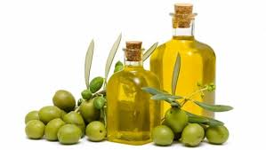
Aceite de Oliva de La Rioja
Ref.009-Alimentación
Tiene un sabor afrutado muy intenso a aceituna verde, recordando al plátano y las fresas. Es un aceite equilibrado y redondo tanto en el paladar como en la nariz. Carece de astringencia.
Concedida la denominación de origen
8 € la botella de 2 litros

Slide 11
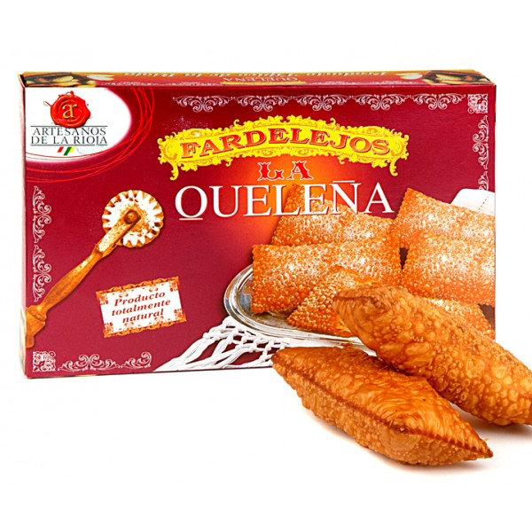
Fardelejos
Ref.010-Alimentación
Un producto que combina la mejor almendra, junto a la dulzura del azúcar y la cremosidad del huevo. Creado para envolver el paladar de un sabor exquisito y dulce.
Dulce típico de La Rioja (Arnedo)
6,5 € caja de 6 unidades

Slide 12
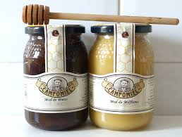
Miel
Ref.011-Alimentación
Miel de la Sierra del Moncalvillo. Producida a base de néctar que las abejas “cosechan” en el corazón de La Rioja.
8,5 € / kg

Slide 13
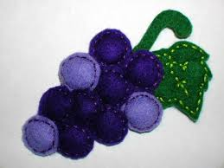
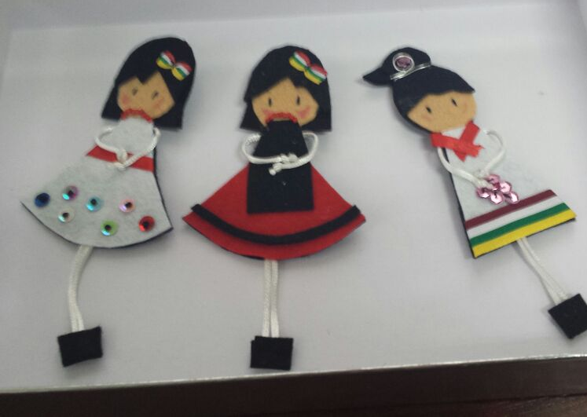
Broches artesanales
Ref.012-Artesanía
Broche de uvas en tonos morados y verdes, hecho a mano con fieltro.
Broches de riojanitas hechas a mano.
2 € /unidad

Slide 14
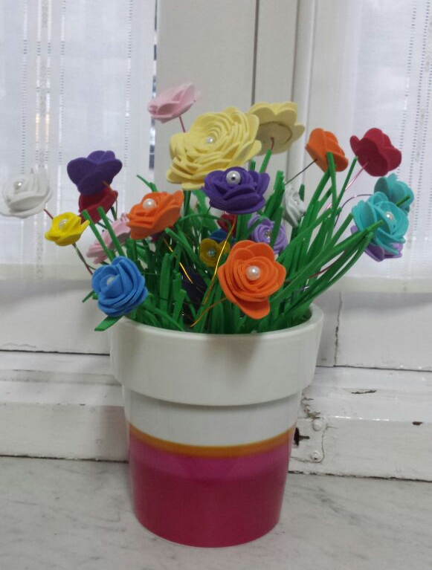
Centro Floral
Ref.013-Artesanía
Centro de flores hecho a mano con goma eva.
Cada flor tiene una perla en su interior.
5 €

Slide 15
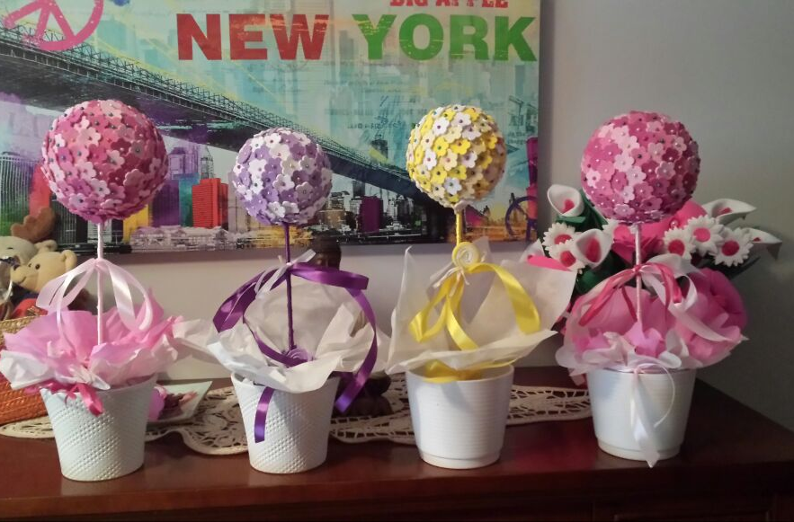
Hortensias Decorativas
Ref.014-Artesanía
Macetero blanco de hortensias.
Diferentes colores: rosa, lila y amarillo.
Para decorar y alegrar cualquier espacio.
5 €

Slide 16
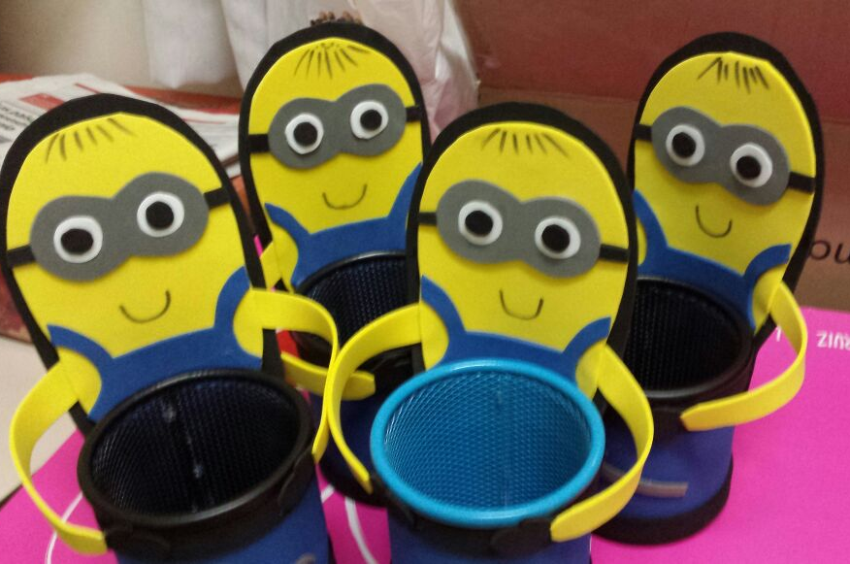
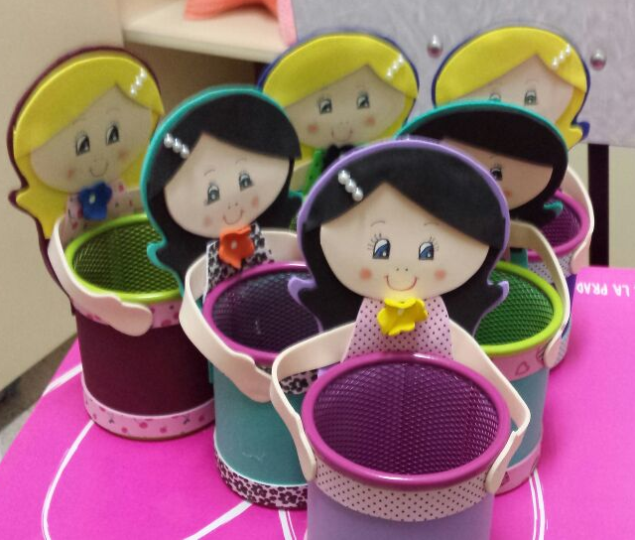
Cubos para lápices
Ref.015-Artesanía
Cubos originales para guardar tus lápices y bolígrafos.
Dale un toque de color a tu escritorio.
5 €

Slide 17
Con la compra de cada producto estás ayudando a la construcción de una escuela en la India, para que los niños de menos recursos tengan más y mejores oportunidades.
Gastos de envío para la Península:
10 € por pedido

